Slide 1
Dzień Ziemi 2021

Slide 2
Czym jest Dzień Ziemi?
Akcje prowadzone corocznie wiosną, których celem jest promowanie postaw proekologicznych w społeczeństwie. Organizatorzy Dnia Ziemi chcą uświadomić politykom i obywatelom, jak kruchy jest ekosystem planety ludzi. Na obchody składa się zwykle wiele wydarzeń organizowanych przez różnorodne instytucje.
„Oby nadchodzące Dni Ziemi były spokojne i pogodne dla naszego pięknego statku kosmicznego, jakim jest nasza planeta w miarę jak kręci się oraz krąży w mroźnej przestrzeni ze swoim ciepłym i wrażliwym ładunkiem ożywionej natury”.
Sekretarz Generalny ONZ Sithu Thant, 21 marca 1971 r.

Slide 3
Nieoficjalna flaga Dnia Ziemi stworzona przez Johna McConnela

Slide 4
Należy zastanowić się jak chronić Naszą Planetę

Slide 5
1. Zredukuj wykorzystywanie plastiku
Plastik jest obecny w naszym życiu niemal na każdym kroku. Trudno byłoby nam zrezygnować z niego całkowicie, ale dla własnego dobra musimy znacząco ograniczyć korzystanie z tego nieekologicznego tworzywa.

Slide 6
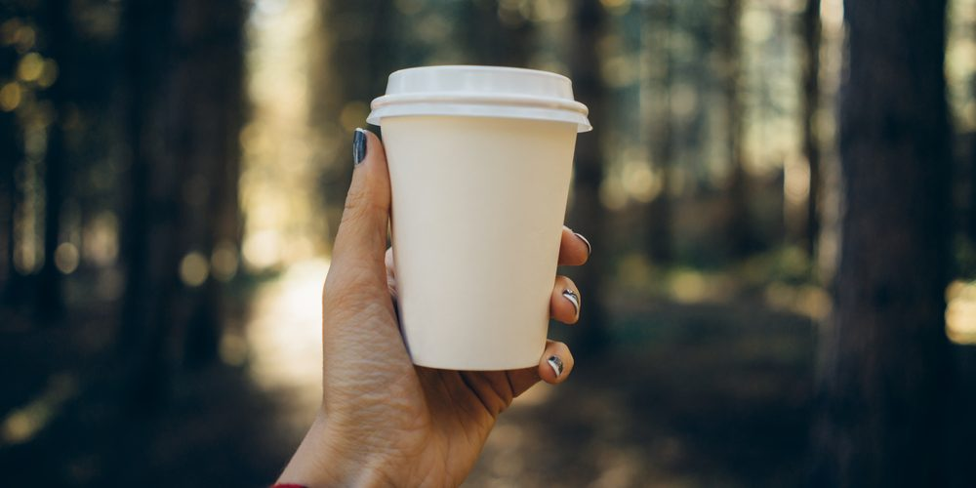
2. Kawa na wynos?
Większość z nas nie wyobraża sobie dnia bez kawy. Aromatyczny napój pijamy już nie tylko w domach czy kawiarniach, ale także w trakcie przemieszczania się z miejsca na miejsce. Dostępność kawy na wynos jest coraz większa - a wraz z nią zużycie jednorazowych kubków i plastikowych pokrywek. Jeśli często zdarza Ci się kupować kawę na wynos, zainwestuj w termiczny kubek wielokrotnego użytku.

Slide 7
3. Bez słomki, poproszę
Nie bierz słomek - napój bez nich smakuje tak samo dobrze. Słomek używamy zaledwie przez kilka minut, a żeby uległy rozkładowi, musi minąć aż 200 lat. To aż dwa wieki zagrożenia, na które skazujemy środowisko, zwierzęta i siebie samych.

Slide 8
4. Zabierz torbę na zakupy!
Należysz do tych osób, które tuż przed płaceniem za spożywcze zakupy, przypominają sobie, że jakoś trzeba je zabrać do domu? Nie proś za każdym razem o plastikowe torebki - przecież jedzenie kupujesz codziennie, nie jest to nic niespodziewanego. Materiałowa torba na zakupy powinna być zawsze z Tobą.

Slide 9
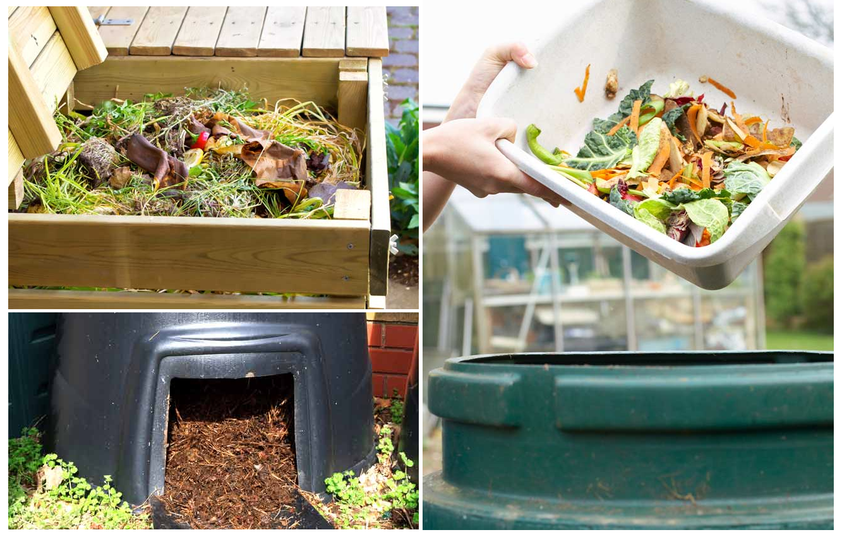
5. Jedzenia się nie wyrzuca - ale co z tym przeterminowanym?
Kupuj tyle jedzenia, ile jesteś w stanie zjeść. Czasem jednak znajdujemy w lodówce i kuchennych szafkach żywność przeterminowaną. Produkujemy też spożywcze odpady - obierki, fusy itp. Łatwym, przyjaznym dla środowiska sposobem pozbycia się ich jest ich kompostowanie. Kompostując spożywcze resztki (zamiast je wyrzucać), przyczynisz się do zmniejszenia emisji gazów cieplarnianych.

Slide 10
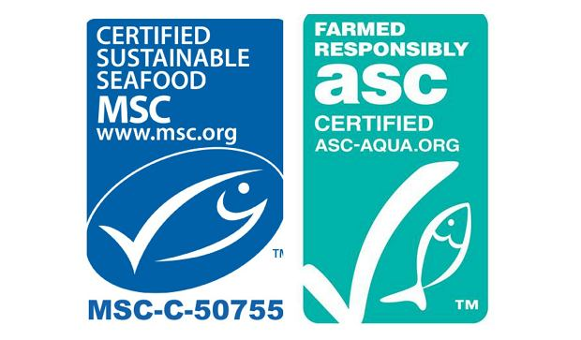
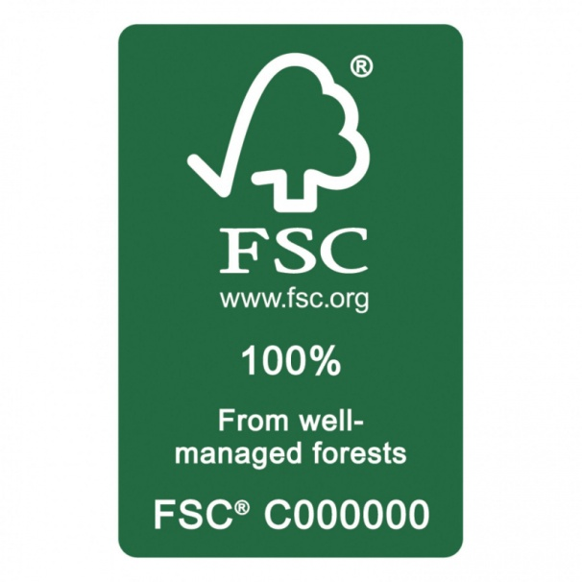
6. Kupuj produkty certyfikowane !
Zobowiąż się, że od tego roku, będziesz kupować produkty certyfikowane, czyli takie, które powstały w sposób zrównoważony i przyjazny środowisku. W przypadku ryb, szukaj oznakowań MSC (ryby dziko żyjące) i ASC (ryby hodowlane), z kolei produkty z papieru powinny mieć certyfikat FSC.

Slide 11
7.Segregacja? Oczywiście!

Slide 12
8.Szanuj dzikie zwierzęta!
Spacerując po lesie nie sposób jest nie spotkać dzikich zwierząt. W końcu to ich przestrzeń życiowa, a naszym obowiązkiem powinno być traktowanie jej z należytym szacunkiem. Dlatego pamiętaj o tym, aby podczas wędrówki po lesie nie hałasować i zachowywać się spokojnie. Łamiąc te zasady, narażasz zwierzęta na stres, który może powodować zmiany w ich zachowaniu i trybie aktywności dobowej. Dodatkowo, naturalną reakcją dzikiej zwierzyny na obecność człowieka jest ucieczka, przez co zwierzę może nawet opuścić swoje dotychczasowe siedlisko. Dlatego nie planuj tras wędrówkowych w wysokich trawach oraz zaroślach pól i łąk! A jeśli wybierasz się na piknik, zwróć uwagę na to, czy w wybranym miejscu nie ma akurat gniazda lub nory. Jeśli tak, koniecznie poszukaj innego miejsca na wypoczynek.

Slide 13
9.Oszczędzaj wodę!
Ponad miliard dwieście tysięcy ludzi ma utrudniony dostęp do wody pitnej, a kolejne 200 milionów cierpi z powodu pragnienia. Według WHO co 15 sekund umiera gdzieś na świecie jedno dziecko – właśnie z powodu chorób wywołanych niedostatkiem wody pitnej. Już te dane powinny skłonić do tego, by oszczędzać wodę. Jeszcze bardziej zatrważające jest to, że wkrótce zasoby wody mogą się wyczerpać. Wody słodkie to zaledwie 3 proc. wszystkich wód na Błękitnej Planecie. Większość z nich to lodowce i pokrywa śnieżna na Antarktydzie, na drugim miejscu są wody podziemne, dopiero na końcu rzeki i jeziora. Czas więc zacząć oszczędzać wodę. Zamiast kąpać się w wannie, weź krótki prysznic. Myjąc zęby, zakręć kran i do płukania ust użyj kubka. Zaoszczędzisz nawet 9 litrów wody. Sprawdź, czy Twoje krany i spłuczki są szczelne. Możesz ocalić nawet 90 litrów wody tygodniowo. A jeśli została Ci woda po płukaniu warzyw, podlej nią kwiatki. Podlewać trzeba jednak z głową. Nie rób tego w upalny dzień. Poczekaj do zmierzchu. Dzięki temu mniej wody wyparuje, a rośliny więcej skorzystają na podlewaniu.

Slide 14
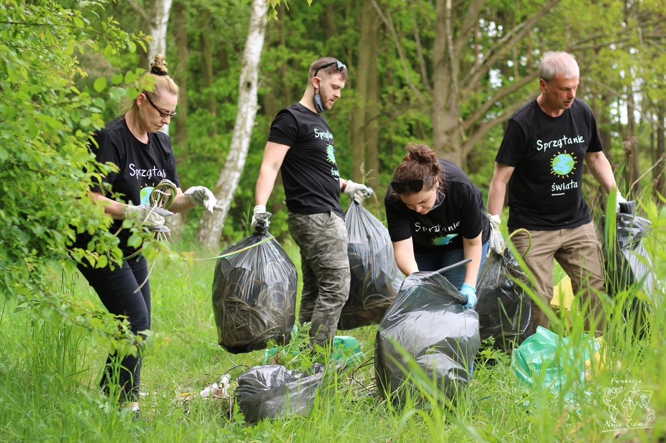
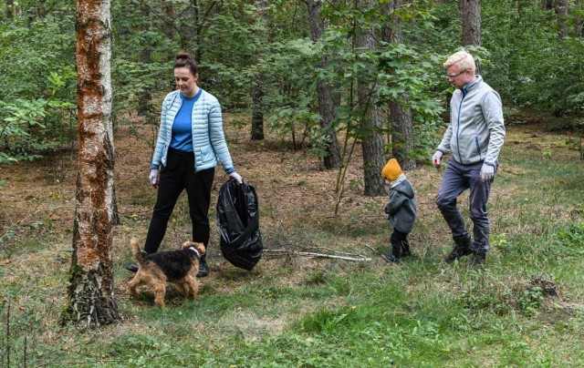
10.Myśl i działaj
Sukces działań w zakresie ochrony środowiska zależy od tego, ile osób się w nie zaangażuje. Zarażaj postawą ekologiczną innych. Zacznij od swoich najbliższych. Nie musisz głosić kazań. Dawaj przykład.Sprzątaj po sobie – w lesie, na plaży, w parku, na pikniku.
Podpowiadaj znajomym, jak zaoszczędzić na rachunkach za wodę i prąd, a przy okazji pomóc przyrodzie. Umówcie się na sprzątanie okolicy. Pozbierajcie śmieci. Ktoś, kto raz posprząta, nie będzie już śmiecił. Wymieniajcie się pomysłami na nowe życie dla starych rzeczy. To rozwija kreatywność i daje dużo radości. Pokaż, że wystarczy kilka małych kroków, aby dokonać wielkiej zmiany. Jeśli od ciebie nauczą się dwie osoby, a od każdej z nich kolejne dwie – będzie was już siedmioro. Zobacz, jak szybko to idzie.

Slide 15
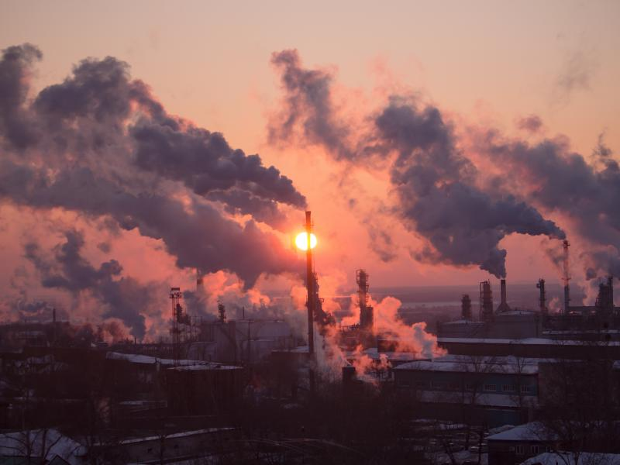
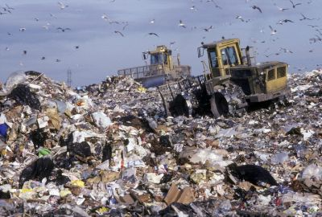
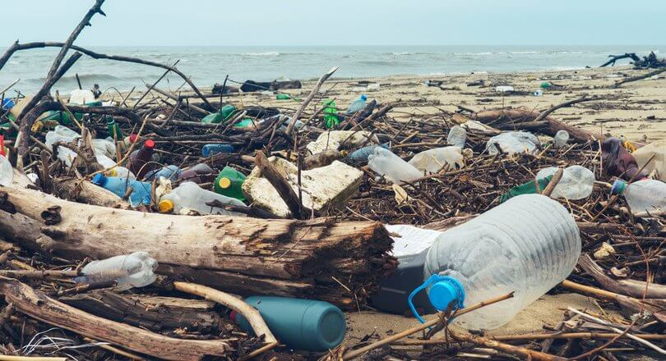
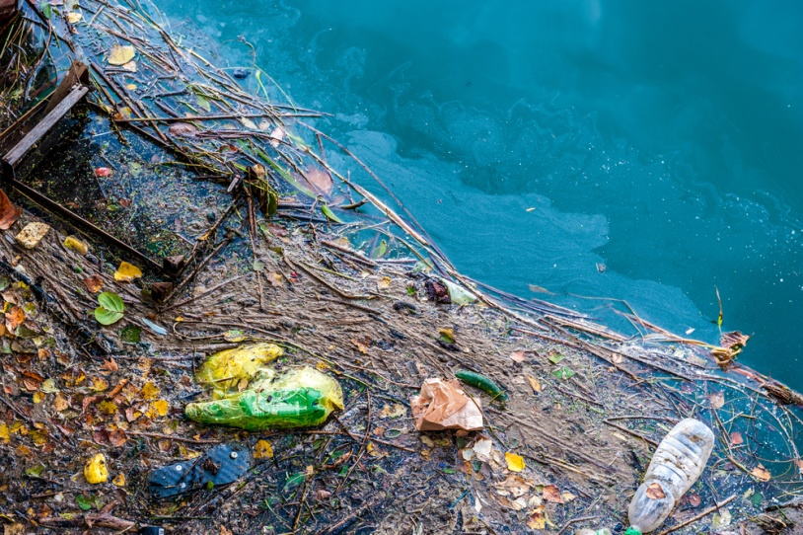
Wciąż jest dużo do zrobienia…

